Slide 1

硬件部2016年年终述职报告
报告人：方智强
2017年1月14日

Slide 2


目录
2016年工作总结
2017年工作规划
2017年可能遇到的问题和挑战
如何完成2017年的目标

Slide 3
2016年工作总结—不足
第一、硬件团队离职率过高:（11/33）
原因分析：
1、岗位职责管理缺失；
2、任职资格管理缺失；
3、工作流程管理缺失；
离职人员岗位分布
嵌入式软件工程师 | 7 | 张志鹏、李巍、赵琛、 张颖、张洪臣、夏晓文、 李梦元
硬件工程师 | 3 | 李和权、刘建俊、何飞龙
测试工程师 | 1 | 徐凌

Slide 4
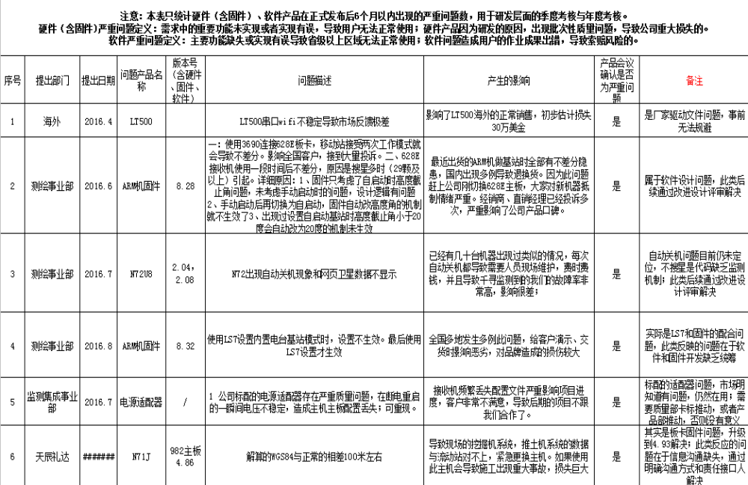
2016年工作总结—不足
第二、硬件产品质量问题
目标：4
实际：6
原因分析：
1、软件设计问题；
2、沟通和责任归属问题；

Slide 5
2016年工作总结—不足
第三、研发流程体系建设与执行
技术评审形式化，临时定制需求不断，技术支持力量薄弱，研发一直处于到处救火的状态中
原因分析：
1、岗位职责不明确；
2、硬件产品开发子流程没有细化；
3、技术组工作流程没有梳理；
4、培训组织没有到位；

Slide 6
2016年工作总结—成绩
第一、成本降低额
目标：200W
实际完成：205.5W
原因分析：
1、倾角模块贡献最多，166.77w；
2、摄像头、GPS天线、射频连接器等；
部件 | 状态 | 原始价格 | 新价格 | 差额 | 数量 | 实际下降
OLED | 完成 | 46.80 | 41.00 | 5.80 | 0 | -
GPS Module | 完成 | 85.00 | 75.00 | 10.00 | 805 | 8,050.00
摄像头 | 完成 | 72.00 | 63.00 | 9.00 | 9652 | 86,868.00
芯片 | 完成 | 12.00 | 1.96 | 10.04 | 6000 | 60,240.00
GPS天线 | 完成 | 190.00 | 65.00 | 125.00 | 500 | 62,500.00
三星单频螺旋 天线 | 完成 | 240.00 | 190.00 | 50.00 | 20 | 1,000.00
射频连接器 | 完成 | 10.00 | 4.85 | 5.15 | 11259 | 57,983.85
3GModule | 进行中 | 180.00 | 121.00 | 59.00 | 0 | -
倾角模块 | 完成 | 900.00 | 50.00 | 850.00 | 1962 | 1,667,700.00
液晶屏 | 完成 | 252.00 | 205.00 | 47.00 | 334 | 15,698.00
液晶屏 | 未启动 | 465.00 | 200.00 | 265.00 | 0 | -
IPX-SM66AL 公头 | 完成 | 2.00 | 0.40 | 1.60 | 13000 | 20,800.00
射频连接线（ MCX-KHD） | 完成 | 4.00 | 2.80 | 1.20 | 4540 | 5,448.00
I80 GPS转接线 | 完成 | 18.70 | 12.00 | 6.70 | 1001 | 6,706.70
I80 MMCX座 | 完成 | 10.00 | 5.15 | 4.85 | 11267 | 54,644.95
射频连接线（ IPX 座） | 完成 | 2.00 | 0.40 | 1.60 | 5000 | 8,000.00
合计： |  |  |  |  |  | 205.5万

Slide 7
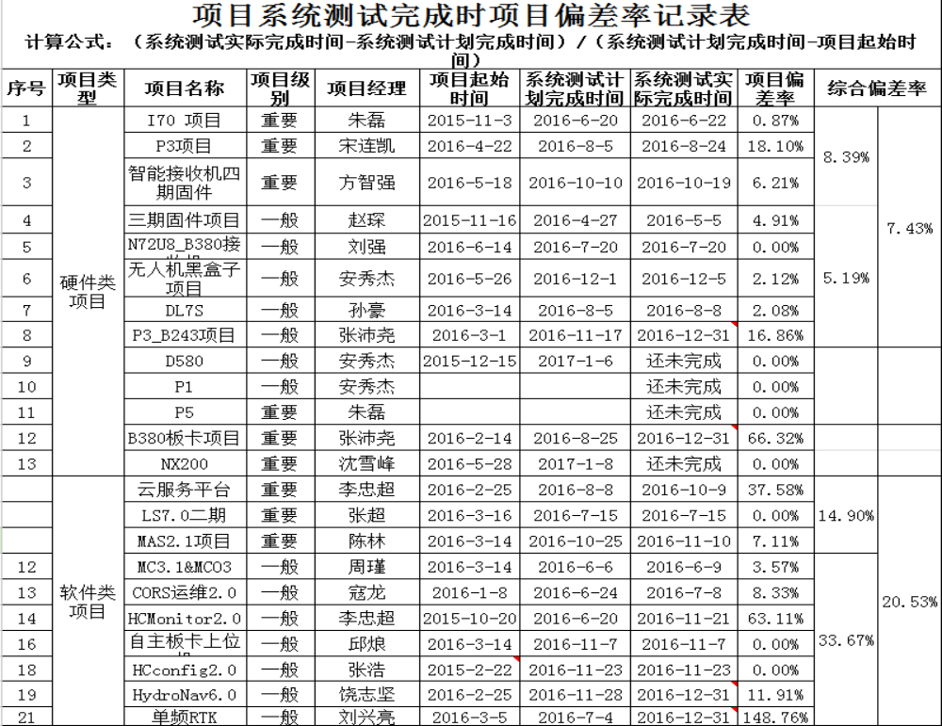
2016年工作总结—成绩
第二、研发硬件项目计划完成率
目标：大于80%
实际完成：92.57%
原因分析：
1、重要项目进度控制给力；
2、对于IPD流程理解相对到位；

Slide 8
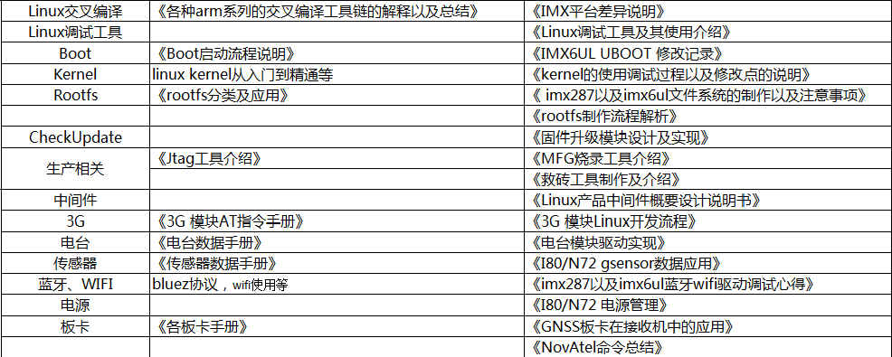
2016年工作总结—成绩
第三、培训与文档专利
目标 ：有效文档40篇
* 知识库文档积累82篇，主要包含嵌入式软件原创66篇，原创项目总结16篇，外部文档若干；
* 知识产权67项，其中发明专利33项、实用新型22项、著作权12项；
* 组织培训20次，其中部门内组织13次，公共课培训5次，外部培训2次，人均培训时间超过44小时；
发明专利 | 受理阶段 | 12
 | 初审合格 | 21
实用新型 | 授权 | 4
 | 受理 | 18
著作权 | 软件著作权 | 7
 | 电路版权 | 5
总计： |  | 67

Slide 9
2016年工作总结—关键职责及履行情况
关键职责 | 具体措施描述 | 履行情况 | 结果评价
项目任务完成 | 新产品按照IPD开发流程进行，维护项目按照问题需求反馈流程进行 | 完成7个门类新产品嵌入式软件研发和测试，全年发布各产品门类通用和定制固件总数超过88个 | 优
项目质量完成 | 集成测试、系统测试、生产工艺验证 | 1、引导所有项目进行集成测试； 2、系统测试通过率由15年的（22/53）提升到16年（21/30）； 3、生产工艺验证问题：未完成统计 4、市场反馈问题：未完成统计 | 良
团队建设 | 梳理绩效考核模板，以及进行绩效考核盘点总结，引导团队建设开展 | 1、月平均RDM日志填写率大于80%； 2、月平均加班时间大于60小时； 3、完成知识库建设75篇原创文档； 4、完成专利29篇和软著7个； 5、完成组织培训15次； 6、周边满意度提升； | 优

Slide 10
2016年工作总结—关键策略及履行情况
关键策略 | 具体措施描述 | 履行情况 | 结果评价
技术规划 | 积累形成三套跨平台技术框架，并以此为依托支撑产品的应用交付 | 嵌入式软件技术规划整理中，17年1季度可以完成 | 未完成
公共模块建设 | 配合技术框架构建公共模块 | 初步完成5个公共模块开发，3G模块、板卡升级、电台升级、网络防火墙、ARM Boot等 | 良
配置管理建设 | 整合各产品代码规范和SVN归档，整理固件发布命名规范，制定硬件配置管理制度 | SVN归档整理已经完成，配置管理制度刚完成初稿，还需要讨论执行 | 未完成
版本整合策略 | 配合市场项目任务，推动各机型固件版本整合；推广公共模块使用；提升版本质量和减轻维护压力 | 完成I80系列、N72系列、MC100系列和X360系列版本整合工作 | 优
任职资格建设 | 无 | 无 | 差

Slide 11
2016年工作总结—关键任务完成情况
关键任务 | 具体措施描述 | 完成情况 | 结果评价
I70项目 | 解决整机防水、抗衰、蓝牙连接距离以及抗干扰性问题 | 三轮系统测试通过中试，延期11天，按时完成率93.6% | 优
P3项目 | 完成ARM P3系列转产 | 一轮系统测试通过中试，延期19天； | 良
智能接收机四期 | 完成一系列市场功能需求，统一I80系列接收机版本，统一N72系列接收机版本 | 两轮系统测试+修复验证后通过中试，延期9天； | 良
P5项目 | 新硬件平台IMX6UL接收机 | 目前完成手板测试，无延期 | 良
P1项目 | 新硬件平台NUC970盒子类产品 | 目前完成手板测试，严重延期 | 差

Slide 12
2016年工作总结—制度与流程建设情况
流程制度 | 具体措施描述 | 建设情况 | 结果评价
IPD开发流程 | 修订硬件项目流程、文档删减表 | 改进固件类开发流程，明确各阶段活动输入输出，已发布 | 优
配置管理制度 | 制定硬件配置管理规范 | 12月完成初稿，17年1季度讨论执行，2季度开始考核 | 差
工作例会制度 | 不定期召开，平均半月一次 | 会议纪要缺失，信息记录在工作汇报中，需改进 | 良
代码审查制度 | 目前还是主管打包时检查 | 缺失代码自动检查手段和核查交流机制 | 差

Slide 13
2016年工作总结—人才培养
人才培养 | 具体措施描述 | 完成情况 | 结果评价
工作职责细分 | 细分工作内容，引导专业发展方向 | 初步形成驱动和应用两组 | 优
工作习惯培养 | 培养设计思维，梳理设计--开发--测试环节明确的文档输入输出 | 形成了基本习惯 | 良
绩效考核盘点 | 绩效考核模板改进，和量化统计，绩效沟通等 | 相对公平的绩效考核手段，员工满意 | 良
新人培训 | 导师制度 | 缺失新人专业知识培训规划，目前还是手把手教，不系统 | 差
目前嵌入式软件组内都是入职2年内的员工，承担了公司硬件产品的主力研发任务，如何留住人才是关键

Slide 14
目录
2016年工作总结
2017年工作规划
2017年可能遇到的问题和挑战
如何完成2017年的目标

Slide 15
2017年工作规划—2017年发展目标
持续改进理念
12
部门岗位职责梳理
质量问题快速响应机制
11
1
配置管理制度
10
2
建立任职资格标准
硬件部
自我管理目标法则
培养项目经理团队
9
3
完成项目规划目标
员工培训体系
8
5
4
IPD开发子流程细化和改进
7
5
绩效考核量化改进
6
工作流程改进
技术规划

Slide 16
2017年工作规划—你本人的优势和不足
优势：
1、有进取心，是奋斗者
2、善于整合资源
3、丰富的管理经验
4、较强的嵌入式软件功底
5、熟悉硬件产品开发流程
不足：
1、对于行业认知度不够
2、对产品熟悉度和理解不足
3、创新能力偏弱

Slide 17
目录
2016年工作总结
2017年工作规划
2017年可能遇到的问题和挑战
如何完成2017年的目标

Slide 18
2017年可能遇到的问题和挑战
问题挑战：
1、人员能力的问题
2、跨部门协作的问题
解决思路：
1、持续引进高水平人才，全年持续选人
2、持续沟通，改进工作方法，寻求资源支撑

Slide 19
目录
2016年工作总结
2017年工作规划
2017年可能遇到的问题和挑战
如何完成2017年的目标

Slide 20
如何完成2017年的目标—2017年核心工作开展实施计划表
规划项目 | 业务描述 | 责任人 | 完成时间
部门岗位职责梳理 | 完成硬件部部门规划和各岗位职责定义，梳理外部对接责任人以及年度考核指标 | 方智强 | 2017年1月
项目规划梳理 | 结合2017年项目规划，梳理2017年硬件部需要完成的项目规划任务和工作计划表，落实到人 | 方智强、项目组 | 2017年2月
技术规划梳理 | 嵌入式软件组和硬件组完成3年内各自技术规划 | 方智强、赵康德 | 2017年3月
IPD硬件开发子流程细化和改进 | 完成硬件开发子流程、固件开发子流程和测试子流程细化；明确各子流程之间衔接活动定义和输入输出；改进手板测试环节前后活动说明；尤其加强设计评审环节； | 方智强、赵康德、刘国锋 | 全年改进
工作流程梳理 | 明确部门工作流程，以及日常工作管理流程；主要改进技术组工作方式方法 | 方智强 | 全年改进

Slide 21
如何完成2017年的目标—2017年核心工作开展实施计划表
规划项目 | 业务描述 | 责任人 | 完成时间
制定任职资格标准 | 完成硬件部任职资格评定标准，具有可操作性，给员工提供上升通道途径，和公司共同发展 | 方智强 | 2017年6月
绩效考核量化改进 | 梳理关联部门考核指标，如中试通过率，生产工艺通过率等，通过绩效考核模板改进以及绩效盘点总结形式 | 方智强、赵康德、刘国锋 | 全年改进
员工培训体系 | 1、培养专职项目经理团队；2、建立技术组作业指导书机制，配合知识库建设，完成员工培训体系建设；3、加强对技术支持的培训，提升客户认可度和研发维护压力； | 方智强、赵康德、刘国锋 | 全年改进
配置管理制度 | 完成硬件、软件和测试的配置管理，1季度完成硬件配置管理制度制定；2季度开始执行和考核； | 方智强、赵康德、刘国锋 | 全年改进
质量问题快速响应机制 | 成立专项小组，整治质量问题，贯彻持续改进理念 | 方智强 | 全年改进

Slide 22
意见反馈
建议公司自上而下做硬件研发资源整合

